Slide 1
Performance Assesment for JMS Compliant Middleware Aluno: Carlos Henrique Maciel Sobral Timóteo Plataformas de Distribuição

Slide 2
Objetivo
Primário
Implementação de um middleware JMS-compliant.
Secundários
Avaliação do desempenho do sistema de mensagem publish/subscribe e construção do modelo em Redes de Petri Estocásticas.

Slide 3
Cenário de uso
Uma aplicação que utilizará o middleware é um publicador de notícias, newsgroup, em que um usuário específico (publisher) publica notícias em um Tópico específico e um usuário (subscriber) que assina o tópico recebe as notícias publicadas.

Slide 4
Requisitos
Requisitos Funcionais
Transparências: Acesso, Localização, Tecnologia e Concorrência.
Multithreading e tratamento de exceção.
Requisitos Não-Funcionais
Desempenho: Tempo Máximo de Envio de Mensagens entre Publisher/Subscriber = 1 segundo.
Escalabilidade e Flexibilidade.
Tipos de Mensagens: Texto, Objetos, Byte e Stream.
Modos de Entrega de Mensagem: Não-persistente, permitindo subscribers duráveis e com mensagens não-transacionadas.
Ausência de autenticação e autorização.

Slide 5
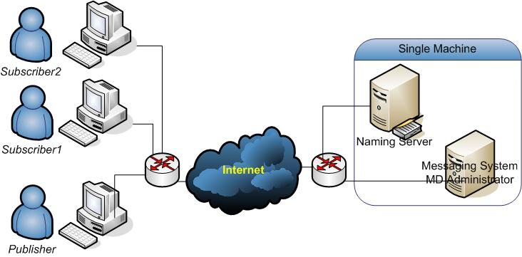
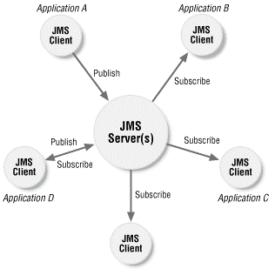
Arquitetura
2 “atores” utilizam o Sis. de Mensagem: publisher, que produz mensagens; subscriber, que consome mensagens.
Os computadores são indep. de plataforma e podem ter qualquer localização física na internet.
Naming Server(NS) gerencia lifecycle de obj. remotos.
O Administrator e o NS podem estar integrados.

Slide 6
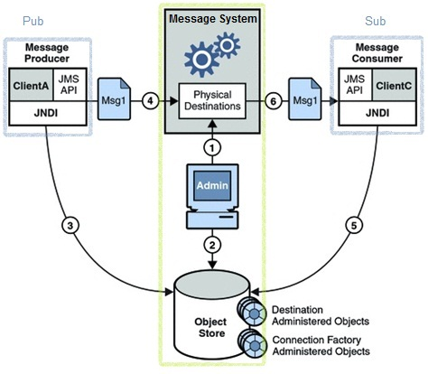
Arquitetura
O administrador cria um destination físico no Message System.
O administrador cria um destination, configura-o e define o nome do destination físico correspondente e o tipo: Queue ou Topic.
O produtor executa um JNDI lookup para o destination, que retorna um Destination_Stub.
O produtor envia uma mensagem.
O consumidor executa um JNDI lookup para o destination, que retorna um Destination_Stub.
O consumidor recebe uma mensagem do destination físico remoto.

Slide 7
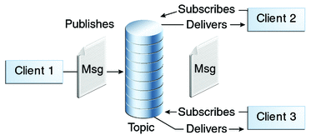
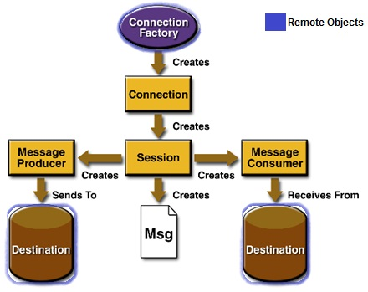
Arquitetura

Slide 8
Projeto
Middleware JMS-Compliant
Implementação das interfaces da API de JMS, de acordo com a especificação.
Domínio: Publisher/Subscriber
Padrões de Projeto utilizados: Interface, Observer, Factory, Singleton. MessageQueue,
Naming Server (JNDI - Java RMI)
Avaliação de Desempenho
Modelo em Generalized Stochastic Petri Nets(GSPN) com restrições de hardware.

Slide 9
Implementação
Elementos Básicos do Sistema
Implementação da API de JMS;
Distribuição do Sistema de Mensagem, através de Java RMI;
Desenvolvimento de Aplicação Simples.
Elementos Básicos do Modelo GSPN
Representação do Sistema (Ponto de vista X Abstração);
Obtenção de parâmetros de Desempenho;
Obtenção e validação das métricas.

Slide 10
Implementação do Middleware
Implemented
All JMS Messages
Message Header
Message Properties
MessageOrder
Message Delivery on Error
Message Delivery Mode
Message Time-To-Live
Property Value Conversion
Administered Objects
TemporaryDestinations
Closing Connection
Session Management
Closing Session
Multiple Session
Asyncronous Delivery
Pausing Delivery of Incoming Messages
Exceptions
Method Inheritance across Messaging Domains
Basic Point-to-Point Model* (not focused)
Publish/Subscribe Model (excepts: TopicRequestor)
Not implemented
Message Acknowledgment
Message Selector
Message Listener
Authentication
Client Identifier
ConnectionMetaData
ConnectionConsumer
XAConnectionFactory
XAConnection
ExceptionListener
Transaction
Syncronous Delivery
ServerSessionPool
X

Slide 11
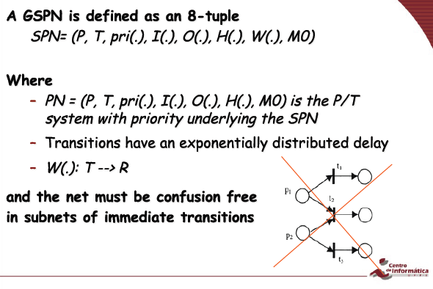
GSPN

Slide 12
Avaliação de Desempenho
Aplicação:
1 Publisher que envia mensagens para um Tópico, 1 Subscriber que recebe mensagens do Tópico.
ConnectionFactory
creates
Connection
creates
Publisher Session Subscriber
creates
Topic Message
Avaliação de Desempenho
Parâmetros da avaliação: Message Drop Probability, Topic Throughput, Topic Utilization, Topic Size.

Slide 13
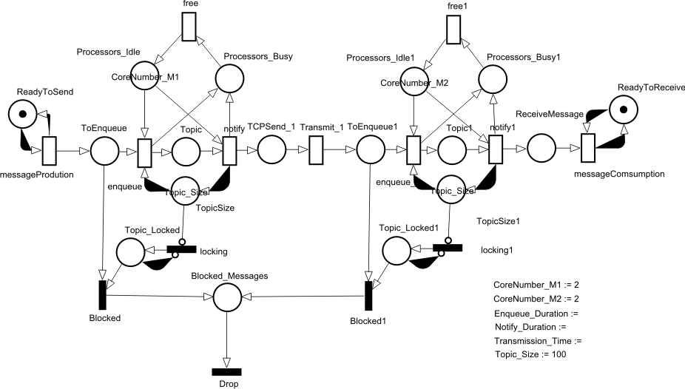
Modelo em GSPN Parametrizado
Pub
Arquitetura-1
Rede
Arquitetura-2
Sub
Stub
Stub
Blocking and Droping

Slide 14
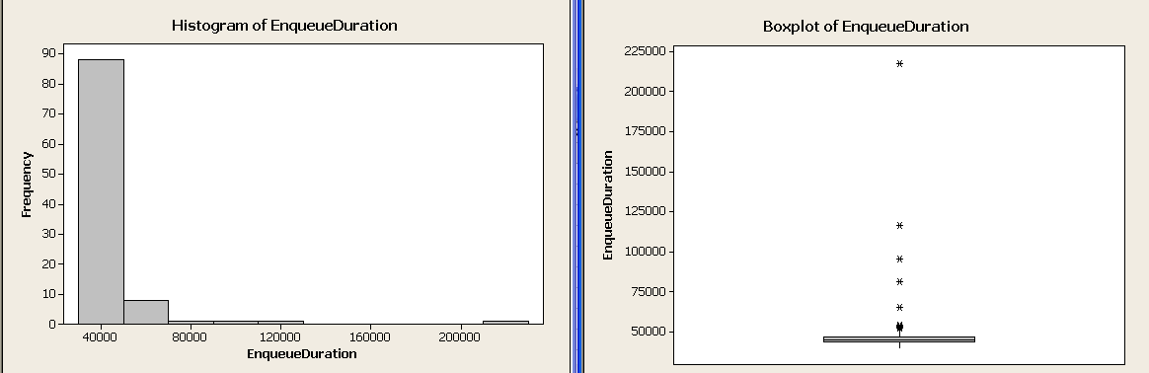
Avaliação de Desempenho
N=100 amostras
Descriptive Statistics: EnqueueDuration (nS)
Variable Mean StDev Variance CoefVar Minimum Q1 Median
EnqueueDuration 49035 19713 388594795 40,20 40573 43995 45217
N for
Variable Q3 Maximum Range IQR Mode Mode Skewness Kurtosis
EnqueueDuration 47417 217531 176958 3422 44484 12 7,03 56,13

Slide 15
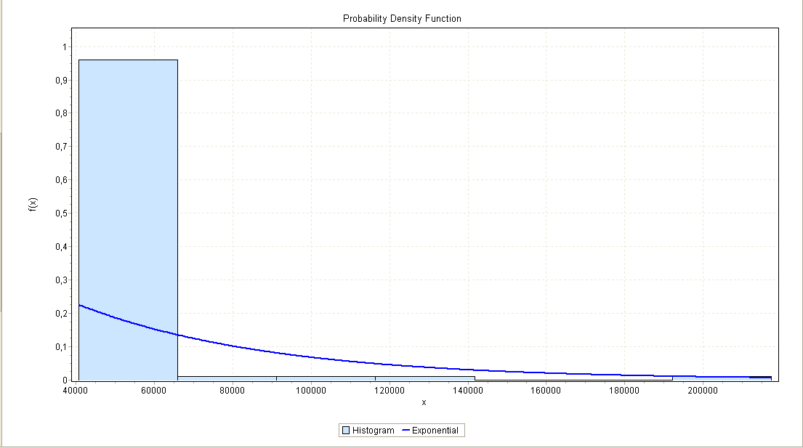
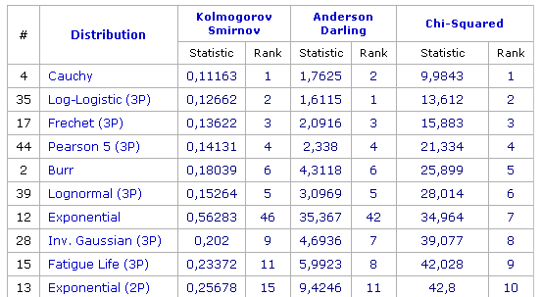
Avaliação de Desempenho
EnqueueDuration
applied to any univariate distribution for which you can calculate the cumulative distribution function .

Slide 16
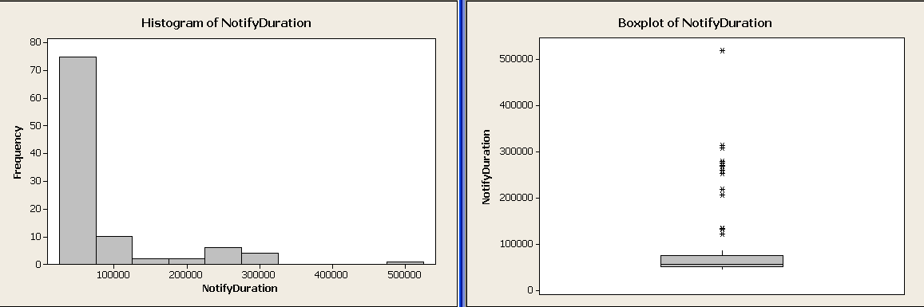
Avaliação de Desempenho
N=100 amostras
Descriptive Statistics: NotifyDuration (nS)
Variable Mean StDev Variance CoefVar Minimum Q1 Median
NotifyDuration 88987 81831 6696295216 91,96 46439 50472 56705
N for
Variable Q3 Maximum Range IQR Mode Mode Skewness Kurtosis
NotifyDuration 74303 518164 471725 23830 49861 7 2,76 8,26

Slide 17
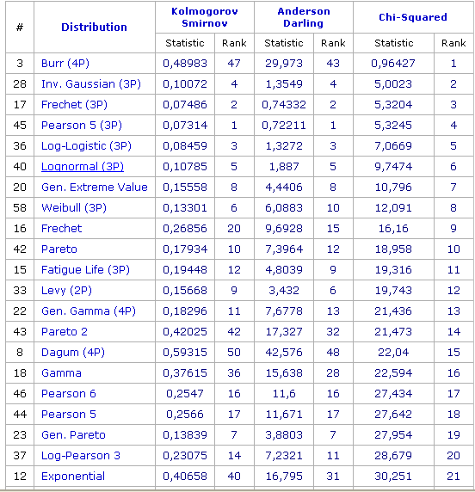
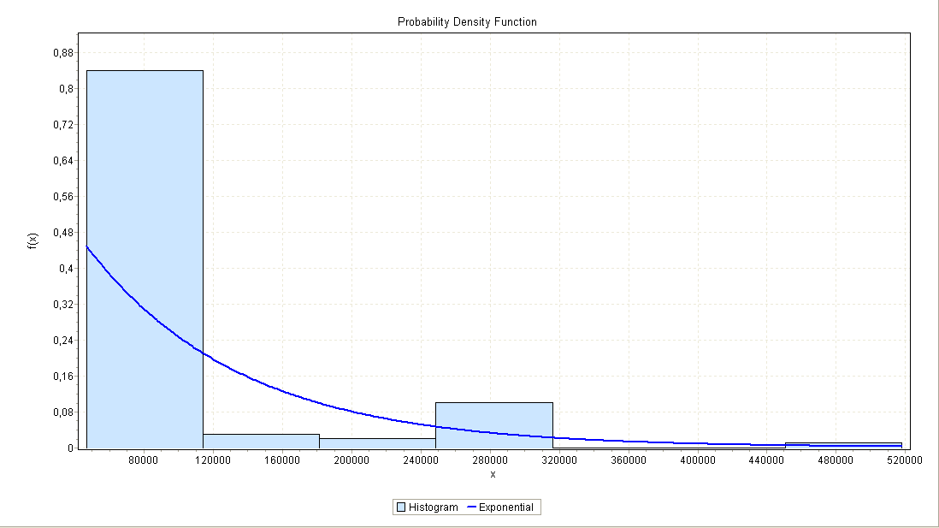
Avaliação de Desempenho
NotifyDuration

Slide 18
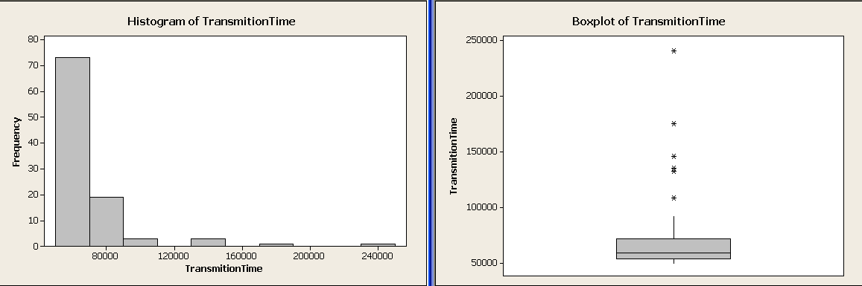
Avaliação de Desempenho
N=100 amostras
Descriptive Statistics: TransmitionTime (nS)
Variable Mean StDev Variance CoefVar Minimum Q1 Median
TransmitionTime 67899 26637 709505418 39,23 50350 54260 59637
N for
Variable Q3 Maximum Range IQR Mode Mode Skewness Kurtosis
TransmitionTime 71981 240507 190157 17721 52305 5 4,05 20,38

Slide 19
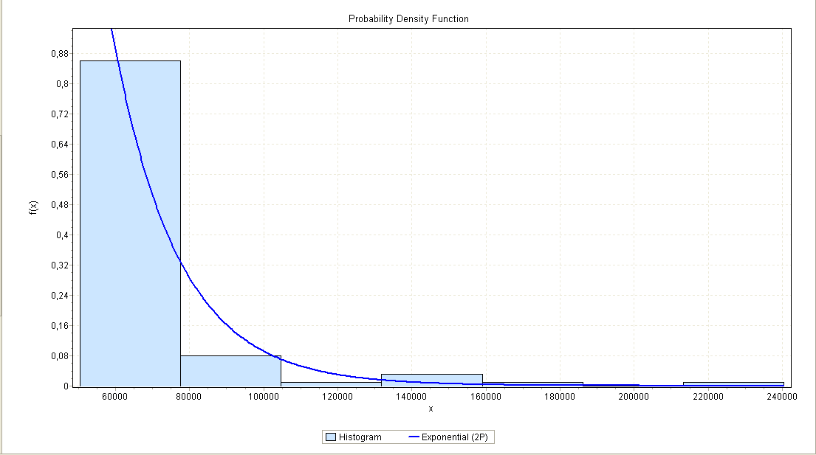
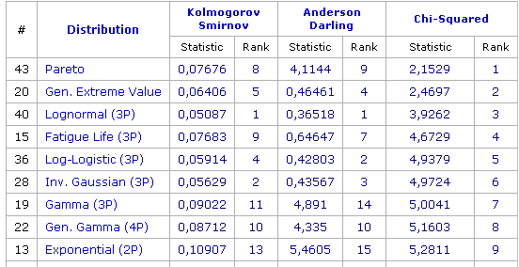
Avaliação de Desempenho
TransmissionTime

Slide 20
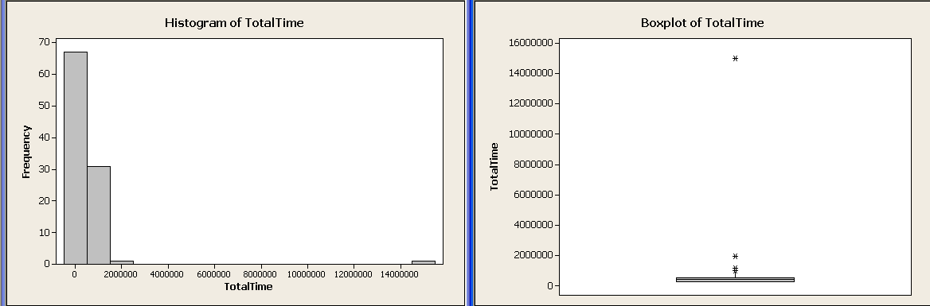
Avaliação de Desempenho
Descriptive Statistics: TotalTime
Variable Mean StDev Variance CoefVar Minimum Q1 Median
TotalTime 646342 1472588 2,16851E+12 227,83 300633 312243 446061
N for
Variable Q3 Maximum Range IQR Mode Mode Skewness Kurtosis
TotalTime 576214 15013078 14712445 263972 303077; 307966 3 9,58 94,15

Slide 21
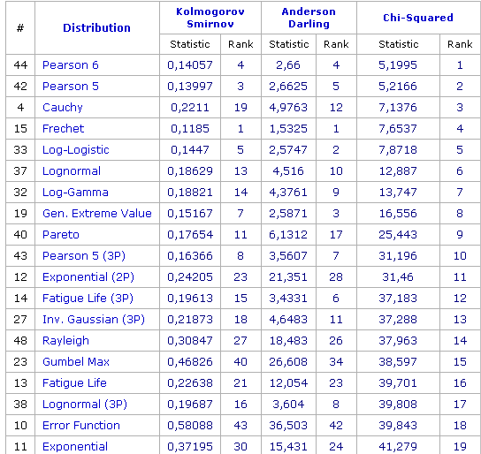
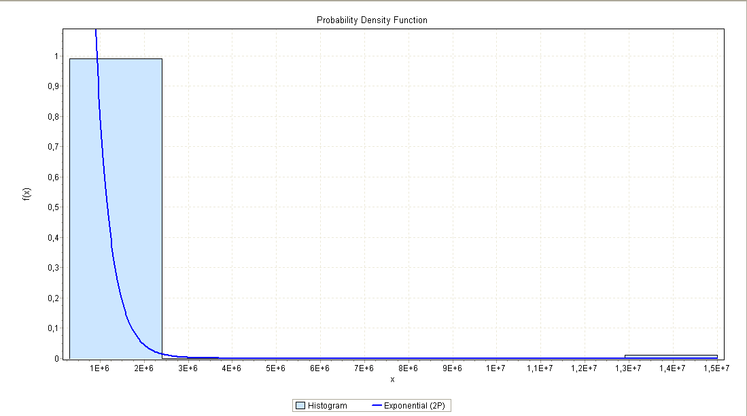
Avaliação de Desempenho

Slide 22
Conclusão
O middleware JMS-Compliant implementa o Sistema de Mensagem Publish/Subscribe.
Avaliação do desempenho fornece condições satisfatórias para a futura modelagem do comportamento do middleware em Redes de Petri GSPN.
Limitação
Alguns tipos de Mensagens não podem ser serializadas (RMI Registry).

